Slide 1
Musikalische Sprachenreise

Slide 2
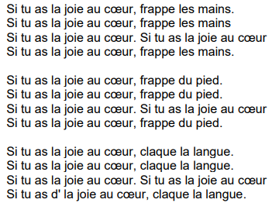
Französisch
bien joué!
bien joué!

Slide 3
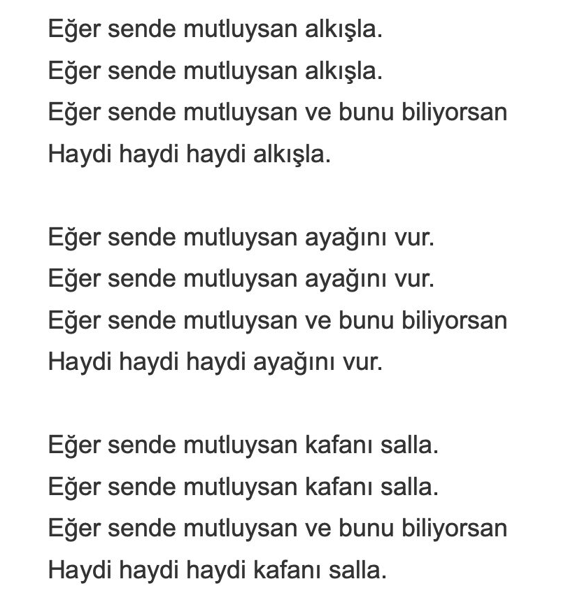
Türkisch
tebrikler!

Slide 4
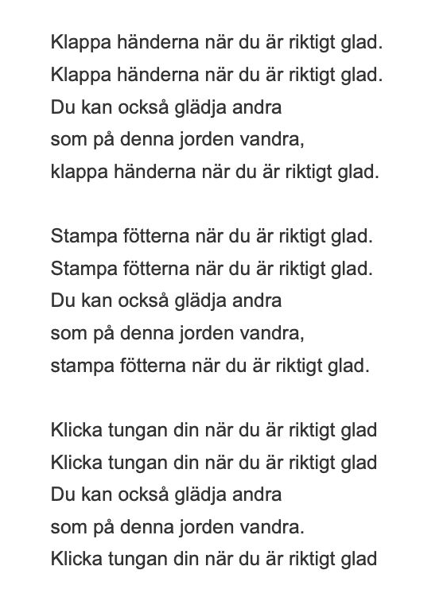
Schwedisch
bra gjort!

Slide 5
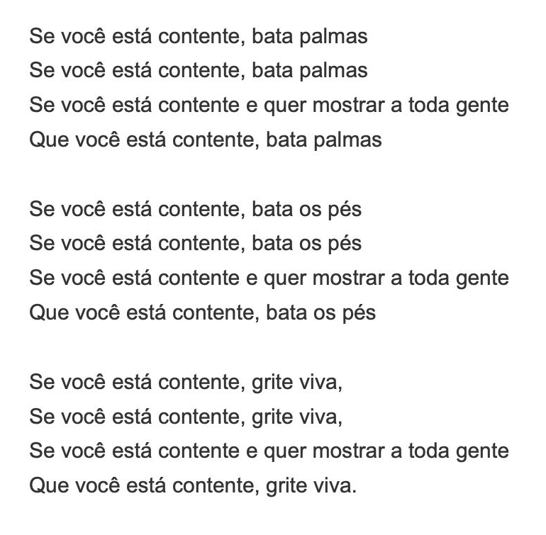
Portugiesisch
bom trabalho!

Slide 6
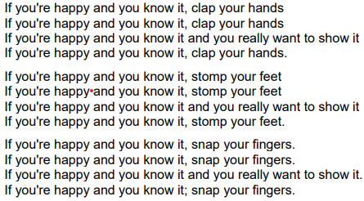
Englisch
well done!

Slide 7
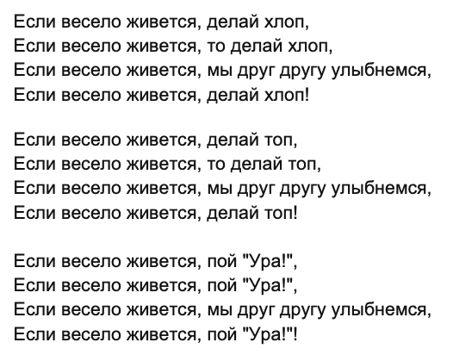
Russisch
отличная работа!
[otlichnaya rabota]

Slide 8
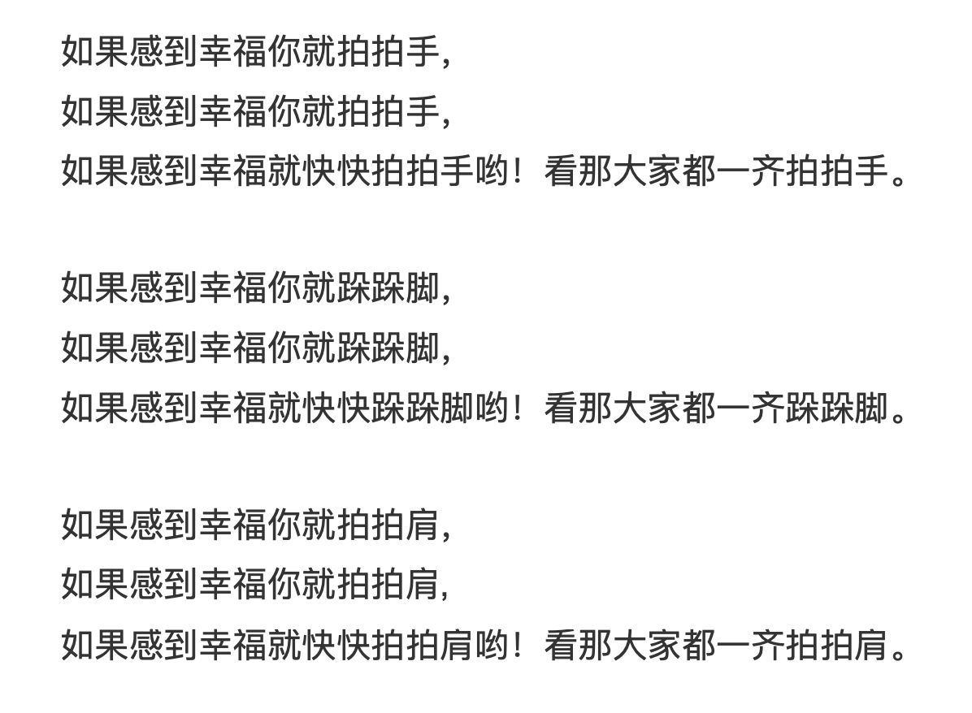
Chinesisch
做得好！
[Zuò dé hǎo]

Slide 9
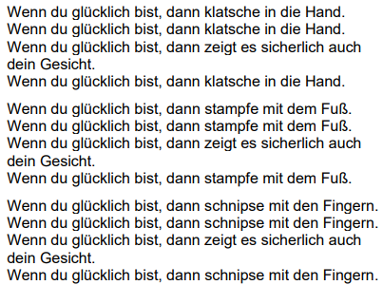
Deutsch
gut gemacht!

Slide 10
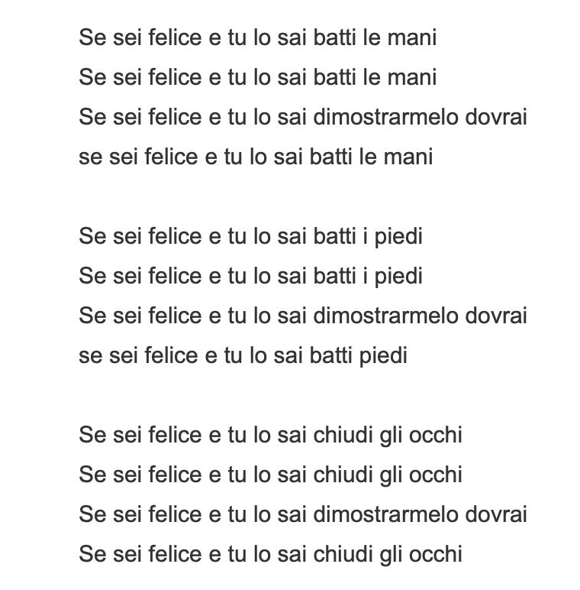
Italienisch
ben fatto!

Slide 11
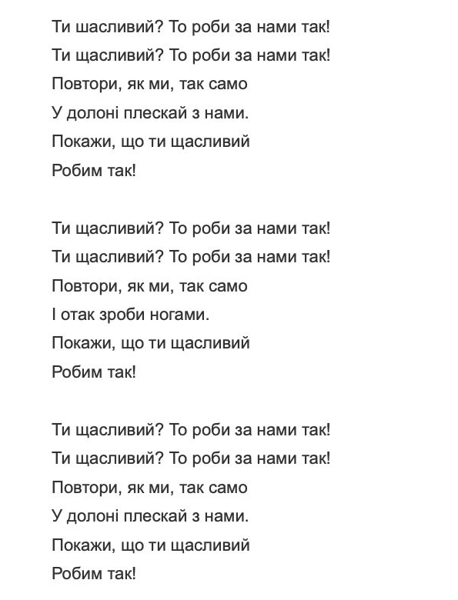
Ukrainisch
молодець!
[molodets‘]

Slide 12
Koreanisch
Zu dem Lied kann man auch tanzen. So tanzt man dazu in Südkorea. Probiert es gerne einmal aus!

Slide 13
Hier ist Platz für eine Sprache Eurer Wahl!

